Slide 1
DEPARTAMENTO DE ELÉCTRICA Y ELECTRÓNICA CARRERA DE INGENIERÍA EN ELECTRÓNICA Y TELECOMUNICACIONES TESIS PREVIO A LA OBTENCIÓN DEL TÍTULO DE INGENIERO EN ELECTRÓNICA Y TELECOMUNICACIONES AUTORES: FRANCISCO JAVIER PARREÑO COBA MARCO ANTONIO GARCÍA BENALCAZAR
SIMULACIÓN Y COMPROBACIÓN DE COBERTURA Y COMPATIBILIDAD ELECTROMAGNÉTICA DE OPERADORAS DE TRANSMISIÓN DE TELEVISIÓN DIGITAL PARA LA CIUDAD DE QUITO.
DIRECTOR: DR. NIKOLAI ESPINOSA
CODIRECTOR: ING. DARWIN AGUILAR
SANGOLQUÍ, JUNIO 2014

Slide 2
Agenda:
Resumen.
Objetivos.
Introducción.
Desarrollo.
Conclusiones.
Recomendaciones.

Slide 3
Resumen.
El presente proyecto se enfoca en la simulación de cobertura e intensidad de campo eléctrico (ICE), de un operador de televisión digital respaldada de pruebas de campo con el fin de identificar su área de cobertura y a partir de estos resultados determinar si es necesario o no el uso de estaciones repetidoras “GAPFILLERS”, a la vez que describe el estudio de compatibilidad electromagnética que permite conocer si existe interferencia al momento de operar simultáneamente tecnología analógica y digital.

Slide 4
Objetivos.
General:
Realizar el estudio y simulación del comportamiento electromagnético de operadoras de TDT en la ciudad de Quito.
Específicos:
Levantamiento de la información requerida referente a los estándares existentes sobre TDT.
Definir el estándar elegido por el País conociendo su arquitectura y funcionamiento.
Determinar el proveedor de TV (Estación Transmisora) que se utilizará en el proceso de simulación.
Establecer la zona de trabajo de acuerdo a los requerimientos y parámetros técnicos, necesarios para la Transmisión de Televisión Digital Terrestre (TDT), de las operadora definida.

Slide 5
Realizar la simulación del trabajo a desplegar en el software SIRENET facilitado por la ESPE y respaldado por la empresa desarrolladora APTICA-ESPAÑA, dentro de los parámetros mínimos establecidos por normas, organismos de control y regulación, nacionales como internacionales.
Efectuar mediciones de campo que permitan corroborar los resultados obtenidos en la simulación del comportamiento electromagnético.

Slide 6
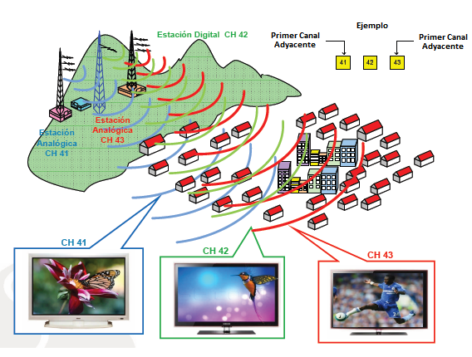
Introducción.
TELEVISIÓN DIGITAL TERRESTRE
La Televisión Digital se define como un conjunto de tecnologías de transmisión y recepción de imagen, sonido y datos, a través de señales digitales, cuya cualidad más representativa es la capacidad de transmitir varias señales en un mismo canal.
La Televisión Digital Terrestre o “TDT”, es aquella en la cual las imágenes, el sonido y los contenidos se transforman en información digital. Esta información se envía mediante ondas terrestres y es recibida en los hogares a través de las antenas convencionales.

Slide 7
ANTECEDENTES
El 25 de marzo del 2010.
El 29 de Julio del 2011.
Motivación
No contar con un modelo de ejecución o protocolo de pruebas establecido que garantice que las frecuencias otorgadas a cada operadora sean las correctas.
ALCANCE
Realizar una simulación en SIRENET, que permita determinar el mejor rendimiento del sistema en base a localización, potencia de transmisión, solapamiento, interferencia, cobertura, frecuencia.
Se maneja sistemas (Analógico y Digital), existiendo algunas operadoras que trabajan bajo el estándar digital así (ECTV, OROMAR TV, ECUAVISA).
Definir limitaciones para garantizar la posibilidad de operación simultánea, es decir análogo-digital durante el periodo de transición previo al apagón analógico.
Establecer una referencia para la optimización de servicio para operadoras de TDT.
Determinar si la ubicación de las estaciones transmisoras o repetidoras son las correctas para su óptimo funcionamiento y cobertura.

Slide 8
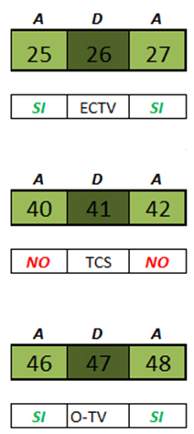
TDT en el Ecuador.
Estado de la televisión digital en el Ecuador
Código | Operadora | Canal
ECTV | ECTV | 26
T-AM | Teleamazonas | 32
RTS | RTS | 34
ECUA | Ecuavisa | 36
TSC | Telesucesos | 41
O-TV | Oromar | 47
Distribución espectral de canales A/D.

Slide 9
Frecuencias de operación , de las principales operadoras en la ciudad de Quito.
Operadora | Canal | Frecuencia Analógica [MHz] | Frecuencia Digital [MHz]
ECTV | 26 | 545 | 545.142857
Teleamazonas | 32 | 581 | 581. 142857
RTS | 34 | 593 | 593. 142857
Ecuavisa | 36 | 605 | 605. 142857
Telesucesos | 41 | 635 | 635. 142857
Oromar | 47 | 671 | 671. 142857

Slide 10
Equipos transmisores para estaciones de televisión.
Cuentan con dos transmisores un principal y auxiliar, para cada una de las señales radiadas, los mismos que están sujetos a las regulaciones vigentes por la SUPERTEL.
OPERADOR
Transmisor principal
Transmisor auxiliar
GAPFILLER

Slide 11
Sistema Radiante.
Constituye una torre de transmisión de 88 metros, con cuatro paneles de antenas , dispuestos a razón de dos panales por azimut, mas corridas de cables coaxial y una caseta de transmisión destinada a los dispositivos encargados de la transferencia de la energía de radiofrecuencia desde el transmisor hasta la antenas.

Slide 12
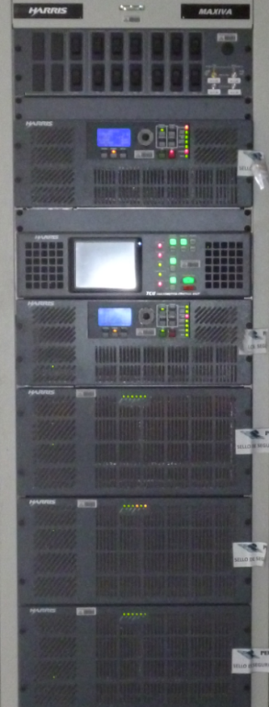
Equipo Transmisor.
Digital:
Transmisor UHF Harris Maxiva UAX, que incorpora la tecnología multimedia, permite ofrecer a las operadoras un rendimiento confiable y de muy alta calidad. Diseñado considerando la norma ISDB – Tb, facilitando así la TDT de señales SD, HD y móvil, para dispositivos fijos, móviles/portátiles, y una excelente sincronización con equipos GAPFILLER.
Transmisor | Descripción
Modelo | Air –Cooled UHF Multimedia Tv
Altura de la torre (h) | 88m (Auto sustentada)
Potencia | 2 [Kw]
Separación entre Tx (A/D) | λ (Mayor)
Modulación | COFDM
Estándares | ATSC/DTV/ISDB-TB
Cobertura | Quito y los Valles de (Cumbaya - Los Chillos).
Consideraciones técnicas del Tx Digital.

Slide 13
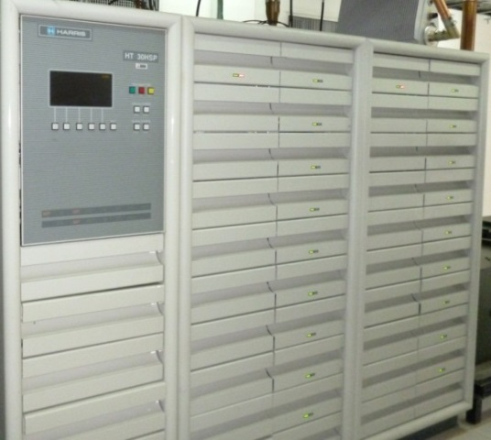
Analógico:
Transmisor Harris HT 30HSP, cuya potencia de transmisión es de 6[Kw], la cual es radiada a través de un arreglo de ocho antenas, a razón de cuatro por azimut (45° y 135°).

Slide 14
Antena Transmisora
Descripción Técnica | Características
Rango de Frecuencias
Ganancia
Polarización
Impedancia
VSWR
Máxima Potencia
Máxima Potencia RMS
Tipo de Conector | Female
Dimensiones (A x A x P)
Velocidad Máxima de Viento
Carga al viento frontal
Carga al viento lateral
Peso
Espacio Vertical
Aterramiento
Rango de Temperatura
Humedad
Se utilizan arreglos de antenas tipo panel, marca OMB PAD 2000, cada uno de ellos se compone de 4 dipolos, que operan en la banda de frecuencias de 470 a 860 MHz; con una ganancia por panel de 13 dBi , tanto en polarización vertical como horizontal, un ancho de lóbulo en el plano horizontal de 60° y 30° en el plano vertical, admitiendo una potencia máxima de 2 [Kw].

Slide 15
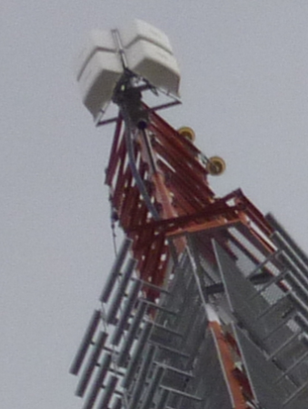
Arreglo de Antenas
El sistema radiante de ECTV, dispone de un arreglo de cuatro paneles , a razón de dos paneles por azimut, 45° y 135° orientados hacia el norte y sur de la ciudad respectivamente y con una inclinación mecánica de -7°.
Arreglo de antenas OMB PD2000.
Sitio de Transmisión | Potencia [W] | Azimut | N° de Antenas | Ganancia en [dBi] | Inclinación
Cerro Pichincha | 2000 | 45° y 135° | 4 | 20,5 | -7°
Parámetros técnicos de operación de la estación de Ecuador TV.

Slide 16
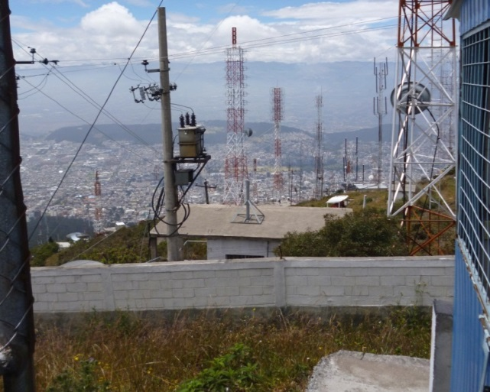
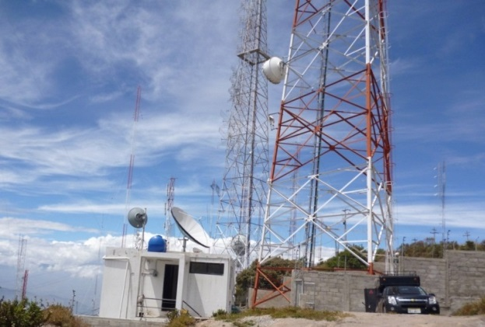
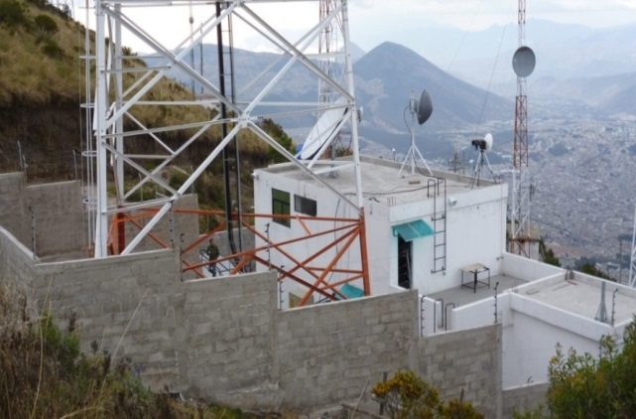
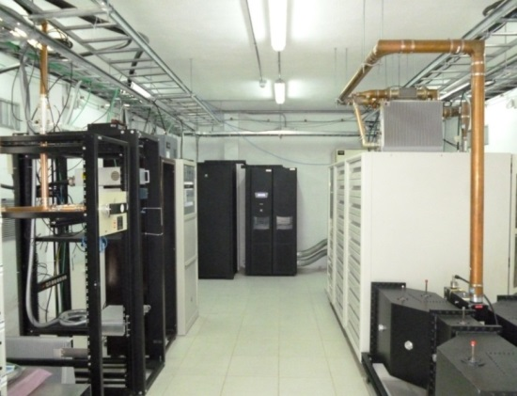
Energía eléctrica.
Línea de Transmisión.
La línea de transmisión utilizada es un cable coaxial tipo HELIAX, marca ANDREW, modelo de diámetro, de impedancia 50Ω y una atenuación promedio de 2.18 dB por cada 100m a una frecuencia máxima de 700Mhz .
Caseta de ECTV.

Slide 17
Definición de la Zona de Estudio.
La zona de estudio es el área o espacio geográfico, en el cual se busca analizar el comportamiento electromagnético de señales.

Slide 18
Parámetros para la definición de Zona de Estudio.
Infraestructura (ECTV).
Área de Servicio.
Área Protegida.
Equipos y Materiales.

Slide 19
Área de Servicio:
El área de servicio constituye todo el territorio geográficamente influenciado por un transmisor o conjunto transmisores.
Estreno Norte:
78° 28' 21'' O
0°14'9.01" S
Estreno Sur:
78° 32' 47'' O
0° 21' 15'' S

Slide 20
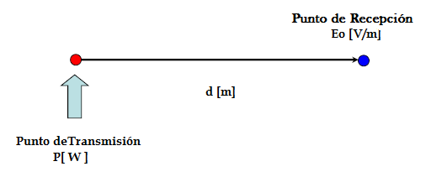
Área Protegida:
El área protegida es la superficie inscrita dentro del área de servicio, en la cual la ICE se calcula en función de:
$PER$
$\left(Hef\right)$
ITU (370 y 1546).
Curvas $F(50,90)$
El contorno protegido medio en el Servicio de Televisión Digital es:
ISDB-Tb = $51dBμV/m$
ICE > 50%
90 % Tiempo
HRx = 10 m

Slide 21
Análisis topográfico de la Zona de Estudio.
Se lo efectúa a través de mapas georreferenciados “Google Earth” y busca conocer las limitaciones geográficas u obstáculos naturales, que degradan las señales electromagnéticas.

Slide 22
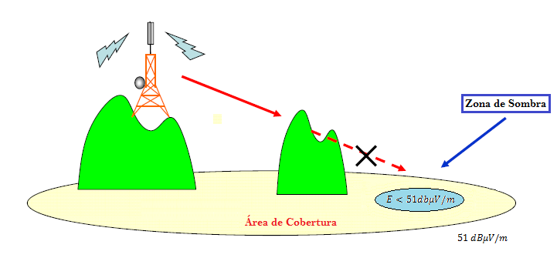
Zona de Sombra.

Slide 23
Identificación de Posibles Zonas de Sombra.
Datos:
Emplazamiento: ECTV Cerro Pichincha.
Altura de la Torre: $88 mts$.
Altura de la ubicación de la torre de ECTV: $3858 mts$.

Slide 24
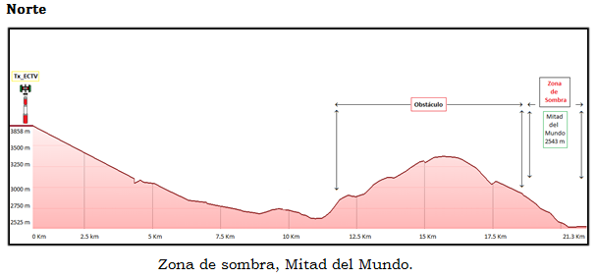
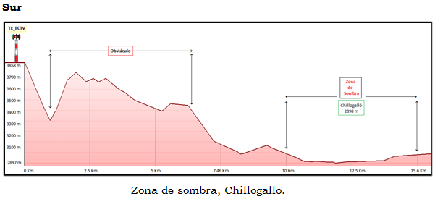
Zonas de Sombra.

Slide 25
Mediciones de Campo.
Equipos (Drive Test).
Rutas.
Resultados.

Slide 26
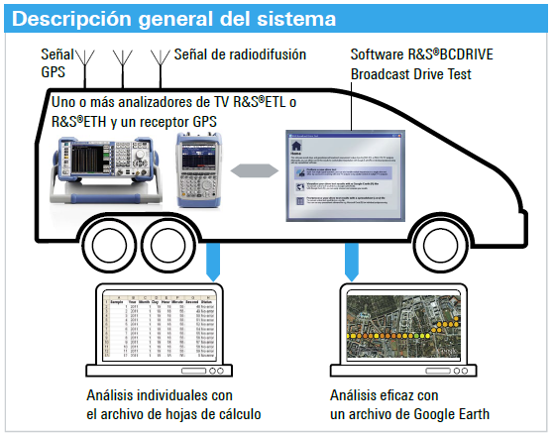
Equipos.
De medición:
Analizador de Espectros Digital, $Rohde \& Schwazer$ $TV Analyzer ETL$.
Módulo GPS, $R \& S TSMX –PPS$.
Software controlador del módulo, $GPS, R \& S Broadcast Drive TEST$.
Captación:
Antena UHF de 2,5 m.
Móvil:
Vehículo con acondicionamiento eléctrico y de antenas.

Slide 27
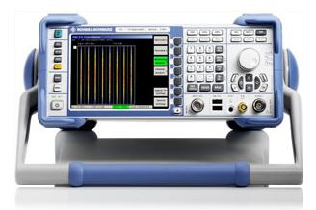
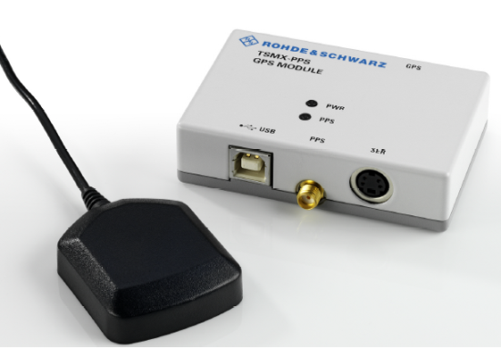
Analizador de Espectros – Módulo GPS.
Modelo: $Rohde \& Schwazer$ $TV Analyzer ETL −TSMX –PPS$.
Características:
De fabricación alemana.
Analizador de espectros A/D.
ISDB-Tb.
Windows XP.
Puertos USB, HDMI, etc.

Slide 28
Software Controlador, R&S Broadcast and Drive Test (3.12).
Nuevo Drive Test.
Visualización de resultados en Google Earth.
Procesamiento de resultados del Drive Test.

Slide 29
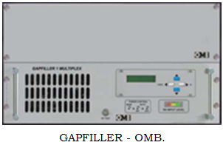
Estación Reforzadora de Señal “GAPFILLER”.
Una estación reforzadora de señal, es un dispositivo de repetición de señal, cuya función primordial es rellenar los espacios vacíos (zonas de sombra) no cubiertos por el transmisor principal de la estación.
Componentes:
Antena receptora.
Un repetidor.
Un amplificador de señal.
Antena de transmisión.
Condición:
El GAPFILLLER, debe ubicarse dentro del área protegida, en la cual la ICE es >= 51 dBµV/m.
Entrada RF
Tipo de Señal | 1 Multiplex
Rango de Frecuencia | 470 - 870 MHz
Banda | IV & V
Conector | N Hembra
Perdida de retorno | > 23 dB
Nivel de RF para Operatividad
Niveles de RF IN | > 45dBuV
MER(rms) | > 23 dB
BER antes del Viterbi | < 1e-3
Procesado de Señal
Ancho de banda | 1 Multiplex 6 - 8 MHz
Tx y antena receptora | 5 Wrms por Multiplex
Transmisión
Potencia de salida | 1 Multiplex hasta 5Wrms
Potencia Máxima | 50W

Slide 30
Rutas.
Ruta Norte de Quito.
Ruta Sur de Quito.

Slide 31
Drive Test.
Condiciones:
Velocidad: No mayor a 50 Km/h.
Longitud:
Ruta Norte 20 Km.
Ruta Sur 21,3 Km.
Mediciones estáticas: 5 minutos.

Slide 32
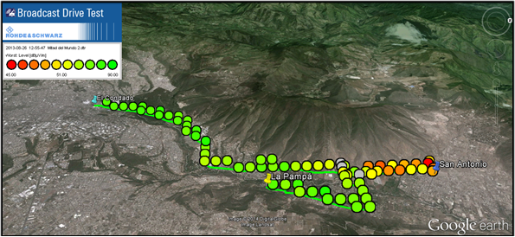
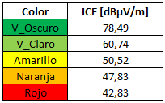
Resultados Ruta Norte.

Slide 33
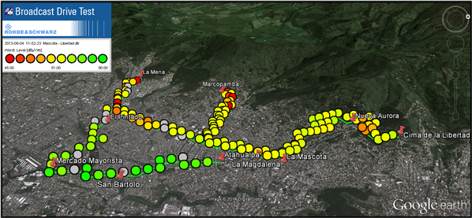
Resultados Ruta Sur.

Slide 34
Simulación.
De Cobertura: Obtención de la huella digital generada por el sistema radiante de ECTV, sobre la ciudad de Quito.
De Perfil: Identificación de zonas de sombra, a través de la intensidad de campo eléctrica con relación al perfil del terreno.
De Compatibilidad: Transmisión simultánea de señales Análogo/Digitales.
De GAPFILLER: Obtención de la huella digital generada por las estaciones reforzadoras de señal, sobre las zonas de sombras de la ciudad de Quito.
Referencia | Descripción
PTx: | 2 [Kw]
Altura: | 88 [m]
Azimut: | 45° - 135°
Antena: | PAD 2000
Ganancia: | 13 [dBi]
Arreglo de Antenas: | 4 ( 2 por Azimut)
PTx_Antena: | 500 [w]
Conector: | 7/16" Hembra

Slide 35
Simulación de Cobertura.
Azimut 45 °
Azimut 135°

Slide 36
Simulación de Perfil.
Simula la distribución de la intensidad de campo eléctrico en ($dBu$) con relación la topografía del terreno en ($Km$).
Permitiendo la verificación o no, de línea de vista entre dos puntos de interés, emplazamiento del sistema radiante de ECTV y un sector, parroquia o aglomeración urbana de alto interés.
Estas simulaciones nos permite corroborar o descartar, las Zonas de Sombra ya identificadas.

Slide 37
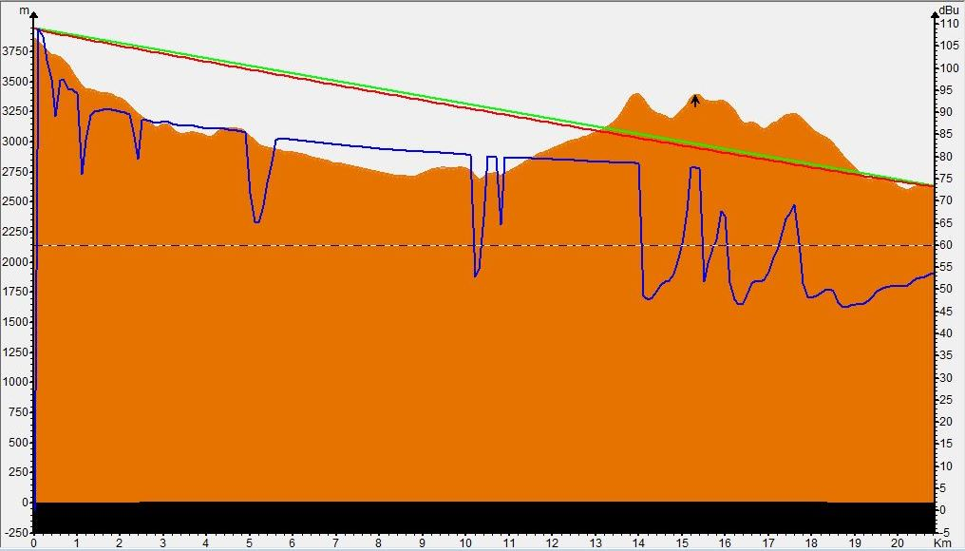
Perfil Mitad del Mundo.
Se identifica una zona de sombra en el sector de la Mitad del Mundo, como el gráfico lo refleja existe un obstáculo lo que impide contar con línea de vista hacia dicho sector, cuantificando un nivel de señal de 53 $[dBu$].

Slide 38
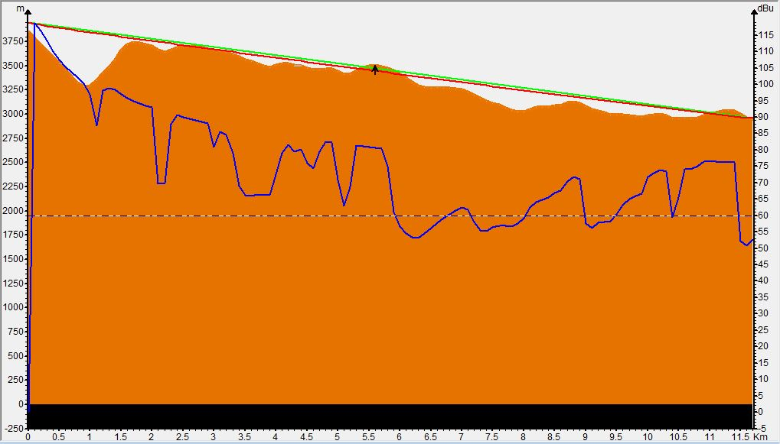
Perfil Sur de Quito.
Se identifica una zona de sombra en el sector del Sur de Quito, como el gráfico lo refleja existe un obstáculo lo que impide contar con línea de vista hacia dicho sector, cuantificando un nivel de señal de $52 [dBu].$

Slide 39
Perfil Centro Norte de Quito.

Slide 40
Interpretación de la Simulación de Perfiles:
En base a los resultados de las simulaciones anteriores se verifica la existencia de dos zonas de sombra (Sur de Quito - La Mitad del Mundo) y se descartan los escenarios restantes.

Slide 41
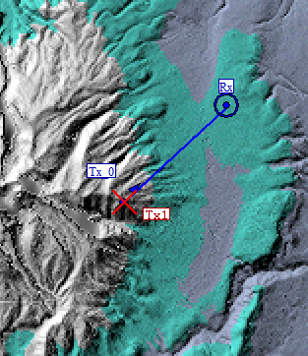
Simulación de Compatibilidad.
Cuando un área determinada de servicio es radiada por múltiples fuentes, es muy posible que un receptor sufra interferencias.
SIRENET permite la creación de algunos escenarios de estudio, como es el caso de la interferencia sobre receptor.
Tx_0: Es el trasmisor que radiara la señal de interés.
Tx_1: Es el transmisor que radiara la señal interferente.
Rx: Es el equipo que recoge la señal deseada, y a través del cual se analiza la interferencia sobre receptor.
Canal | Frecuencia (MHz) | Descripción del Canal
25 | 539,142857 | Analógico
26 | 545,142857 | Digital
27 | 551,142857 | Analógico

Slide 42
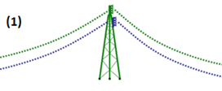
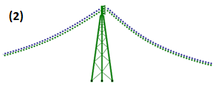
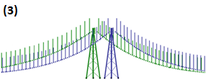
Escenarios:
(1) Una torre de transmisión con dos transmisores a diferentes alturas:
Se simulo la transmisión de señal (Análogo - Digital), ubicando los transmisores en una sola torre a alturas diferentes.
(2) Una torre de transmisión con dos transmisores a la misma altura:
Se simulo la transmisión de señal (Análogo - Digital), ubicando los transmisores en una sola torre a la misma altura.
(3) Dos torres de transmisión: Se simulo la transmisión de señal (Análogo - Digital), ubicando los transmisores en dos torres con la misma altura y a una separación máxima de 2 Km.

Slide 43
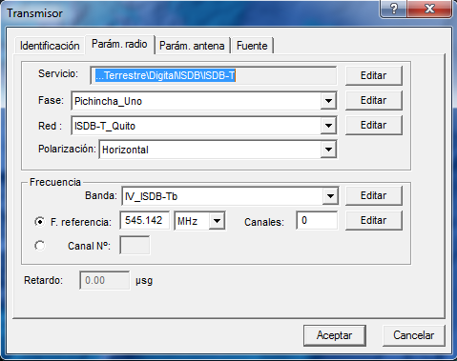
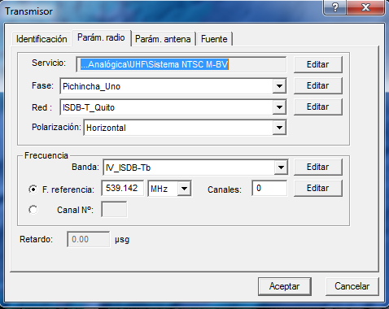
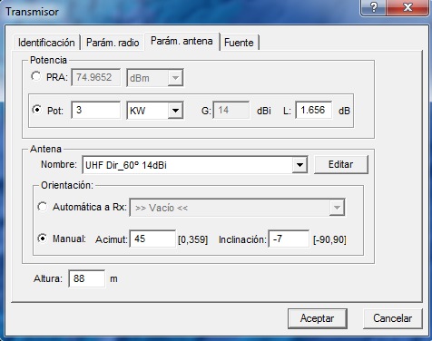
Configuración de Tx deseado.
Configuración del Tx no deseado.

Slide 44
Factor de Rechazo.
El factor de rechazo es una herramienta que permite al receptor discriminar de entre todas las frecuencias que están siendo captadas por este, aquellas que no son de su interés, aceptando únicamente la que se encuentra dentro de sus umbrales de sensibilidad.

Slide 45
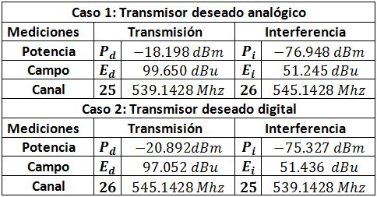
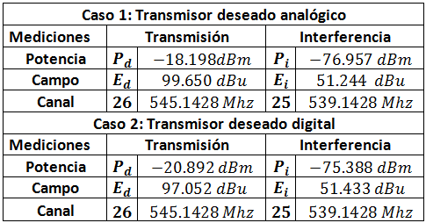
Resultados de la simulación de compatibilidad.
(1) Una torre de transmisión con dos transmisores a diferentes alturas.
(2) Una torre de transmisión con dos transmisores a la misma altura.

Slide 46
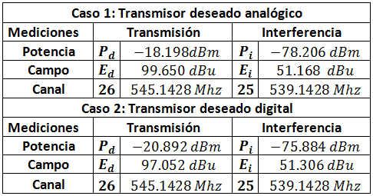
(3) Dos torres de transmisión.

Slide 47
Simulación de GAPFILLER.
Una vez que han sido identificadas las zonas de sombra en la ciudad de Quito, es preciso conocer el patrón de radiación de las soluciones propuestas, a través de la simulación de las estaciones reforzadoras de señal o “GAPFILLER”.

Slide 48
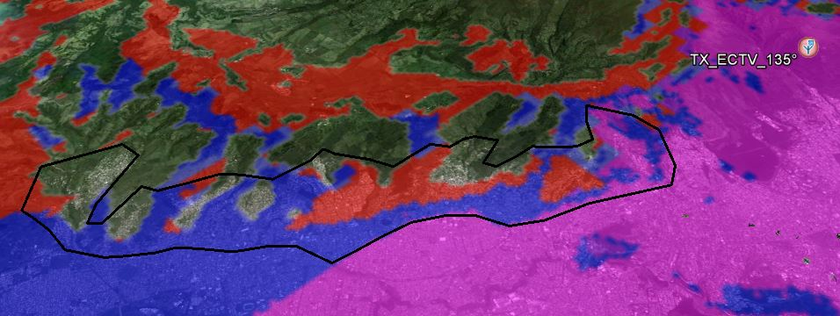
Zona de Sombra Sur de Quito.

Slide 49
GAPFILLER – La Ferroviaria.
Nombre | Longitud | Latitud | Altura [m]
Ferroviaria | 78°30'25,00'' O | 0°15'48,00''S | 3149
Potencia de Tx | Azimut | Inclinación
50 [w] | 300° | 7 °

Slide 50
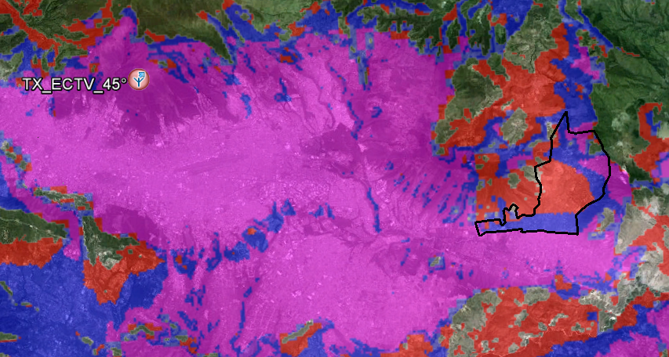
Zona de Sombra Norte de Quito.

Slide 51
GAPFILLER – Mitad del Mundo.
Nombre | Longitud | Latitud | Altura [m]
Mitad del Mundo | 78°25'57,53'' O | 0°2‘39,13''S | 3142
Potencia de Tx | Azimut | Inclinación
50 [w] | 330° | 7 °

Slide 52
Análisis de Resultados.
Cobertura.
Perfil.
Definición de las zonas de sombra.
GAPFILLER.
Compatibilidad.

Slide 53
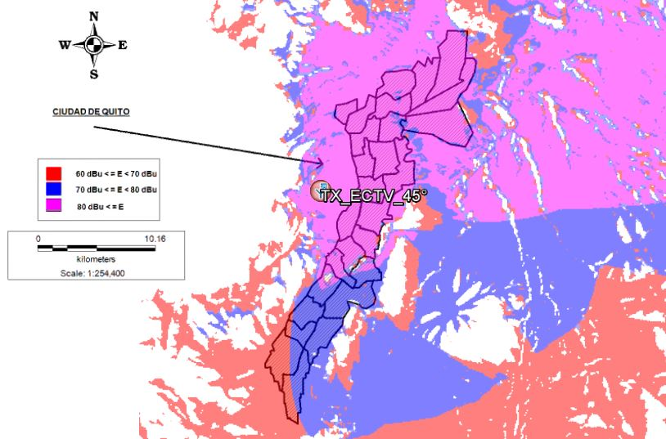
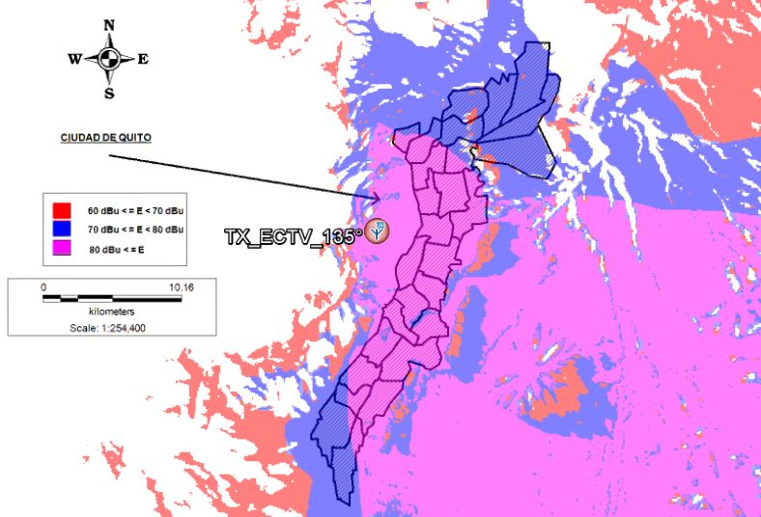
Cobertura.
Cobertura del transmisor de ECTV, con azimut de 45°.
Cobertura del transmisor de ECTV, con azimut de 135°.
Rango de Potencia | Zona de Cobertura | Nivel de señal
 | Rojo | Bueno
 | Azul | Muy Bueno
 | Rosada | Excelente
Se observo en el Distrito Metropolitano de Quito y sus Valles aledaños, que alrededor del 90 % del área cubierta, presenta una intensidad de campo eléctrico superior ha ( 51 dBμV/m).

Slide 54
Perfil.
La simulación de perfil permitió identificar huecos de cobertura, en donde la intensidad de campo eléctrico (señal recibida), es menor a (51dBuv/m ) impidiendo la recepción de la señal digital.
Estableciéndose conforme a los resultados obtenidos en las pruebas de campo dos zonas de sombra, así tenemos:
Sur de Quito: Av. Mariscal Sucre, hacia la cima de la Libertad.
Norte de Quito: Parroquia San Antonio en la Mitad del Mundo
Se identifica una zona de sombra en el sector de Sur de Quito, como el gráfico lo reflejan existe un obstáculo lo que impide contar con línea de vista hacia dicho sector, cuantificando un nivel de señal de 52 dBuV/m.
Se identifica una zona de sombra en el sector de la Mitad del Mundo, como el gráfico lo refleja existe un obstáculo lo que impide contar con línea de vista hacia dicho sector, cuantificando un nivel de señal de 53 dBuV/m.
.

Slide 55
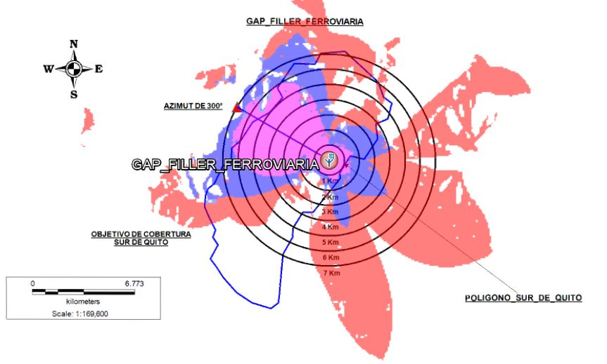
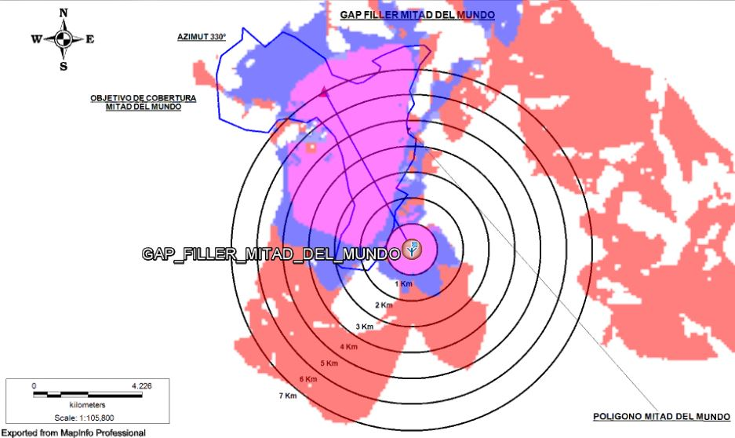
GAPFILLERS.
Las estaciones reforzadoras o “GAP FILLER”, mejoran los niveles de señal en las zonas de sombra de la ciudad de Quito, ya que los emplazamientos de los Gap Fillers han sido ubicados frente a estas, consiguiendo que un nuevo patrón de radiación cubra en su totalidad aquellos huecos que el transmisor principal (Cerro Pichincha), no logra cubrir por problemas propios de la topografía de la ciudad.
Obteniendo niveles de señal por encima de los 70 dBμV/m.

Slide 56
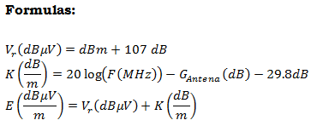
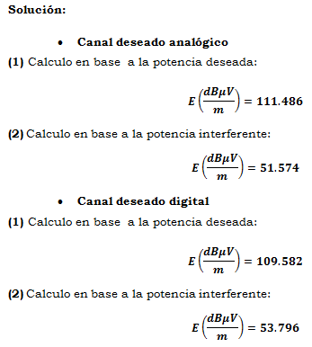
Compatibilidad.
La simulación de compatibilidad electromagnética nos permite observar que no exista interferencia de canal Adyacente entre señales Análogo/Digitales, debido a la diferencia en la potencia de transmisión y la tecnología involucrada.
Escenarios:
Canal deseado analógico
(1) Calculo en base a la potencia deseada.
(2) Calculo en base a la potencia interferente.
Canal deseado digital
(1) Calculo en base a la potencia deseada.
(2) Calculo en base a la potencia interferente.
Datos:
Canal deseado analógico
$$P_{d}= −18.198 dBm$$ | $$P_{i}= −78.206 dBm$$
Canal deseado digital
$$P_{d}= −20.892 dBm$$ | $$P_{i}= −75.884 dBm$$

Slide 57
Interpretación de la Simulación de Compatibilidad:
Como se observa en ambos casos la intensidad de campo eléctrico de la señal deseada es mayor que la interferente, lo cual nos permite concluir que no existe interferencia sobre receptor a nivel de canal adyacente.

Slide 58
Conclusiones.
La información técnica proporcionada por la Televisión publica ECTV y el Ministerio de Telecomunicaciones y la Sociedad de la Información (MINTEL), permitió conocer la arquitectura y funcionamiento del estándar de televisión digital terrestre adoptado por el país ISDB-Tb.
Para el estudio de la compatibilidad electromagnética de señales se utilizó como base técnica el sistema radiante de ECTV, debido ha la experiencia ganada por esta estación en sus dos años como único operador simultaneo de señales análogo/digital, tiempo en el cual ECTV superó varias limitaciones técnicas involucradas en la transmisión digital (generación de los parámetros de transmisión), limitaciones que son hoy visibles en las operadoras que han ido paulatinamente sumando la nueva tecnología a su infraestructura; por ello ECTV fue el caso más idóneo de estudio durante el desarrollo de este proyecto de grado.

Slide 59
Conclusiones.
La huella digital obtenida en la ciudad de Quito y sus valles aledaños, refleja condiciones óptimas para la recepción de televisión digital, salvo ciertas excepciones (Zonas de Sombras), debido en gran medida a que los emplazamientos de radiodifusión sonora, se encuentran en el cerro Pichincha, facilitando la propagación de la señal con un arreglo sencillo de cuatro o seis paneles, configurados con 1/3 de su potencia máxima de transmisión.
La simulación del Perfil del Terreno y el Drive Test, permitieron discriminar ciertas zonas de la ciudad de Quito en las cuales existen huecos de cobertura, donde la intensidad de campo eléctrico (ICE) esta por debajo de los $51 dBμV/m$ necesarios para garantizar la recepción digital, en base a esto se define como “Zonas de Sombra”, el sur occidente la ciudad de Quito (Av. Mariscal Sucre hacia la cima de la Libertad) y La Parroquia San Antonio en la Mitad del Mundo.

Slide 60
Se demostró mediante la herramienta de simulación SIRENET, que las estaciones reforzadoras de señal o “GAPFILLER”, permiten cubrir los huecos de cobertura presentes en la ciudad de Quito.
Como resultado de la simulación de compatibilidad electromagnética, se concluyó que no existe interferencia de canal adyacente, entre canales análogo/digitales.
Se observa que dentro del Distrito Metropolitano de Quito, las condiciones de transmisión para la diferentes operadoras de televisión son óptimas, debido a que la distancia de separación entre sistema radiantes es menor a dos kilómetros, ya que los emplazamientos se encuentran limitados a una misma área geografía Cerro Pichincha (separación máxima entre torres 500 m), lo cual se traduce en una ausencia de interferencia.

Slide 61
Recomendaciones.
Se recomienda realizar el mismo trabajo en la región costa ya que por sus características topográficas existe mayor posibilidad de presentarse interferencia de canal adyacente al momento de desplegar el sistema digital.
Se recomienda que las operadoras de TDT consideren necesario instalar estaciones reforzadoras de señal (GAPFILLERS) a fin de garantizar un despliegue óptimo de su servicio.
Tener presente para futuros estudios utilizar equipos de Drive Test adecuados para disminuir el factor de error en las muestras.
Se recomienda socializar ante los usuarios de TDT la necesidad de orientan sus Atenas Rx hacia el GAPFILLER a fin de garantizar un óptimo servicio.

Slide 62
¡MUCHAS GRACIAS POR SU ATENCIÓN!

